Slide 1
Conceitos Básicos

Slide 2
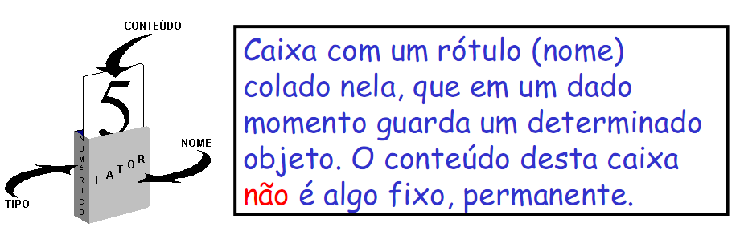
Variável
É um espaço da memória do computador reservado para guardar dados (valores) dos programas.

Slide 3
Variável
Atributos de uma variável:
– Nome ou Identificador
– Endereço
– Tipo de dados
– Conteúdo

Slide 4
Identificadores
Seqüência de caracteres utilizada para identificar a variável
Regras para a formação dos nomes na linguagem Java:
– Primeiro caracter deve ser uma letra (a-z ou A-Z) ou o caractere sublinhado ( _ )
– Os demais caracteres podem ser letras (a-z ou A-Z), números (0-9) ou sublinhado (_)
– Não são permitidos espaços em branco e caracteres especiais (@, +, -, %, !)

Slide 5
Identificadores
Devem ser claros e precisos, dando uma idéia do “papel” da variável no algoritmo
media_aritmetica, nota1, peso, altura
x, y, z, a, b, c

Slide 6
Variáveis
A memória é uma seqüência de células endereçáveis
Cada variável irá ocupar uma ou mais células da memória e, portanto, terá o seu próprio endereço de memória.

Slide 7
Tipos de dados
O que são tipos de dados?
– Conjunto de Valores + Operações
Exemplo:
– Tipo de Dados Inteiro
Números Inteiros + Operações Aritméticas

Slide 8
Tipos de dados
Java Possui 4 tipos de dados, divididos em:
- Boolean
- Character
- Integer
- Floating-Point

Slide 9
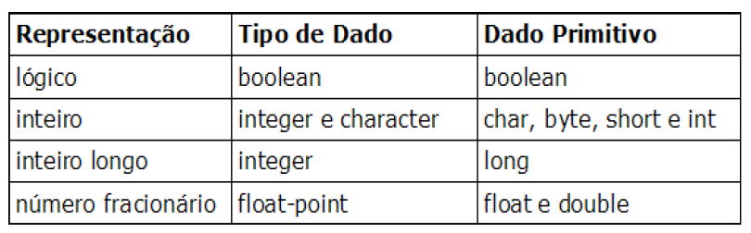
Tipos de dados primitivos
A linguagem Java possui 8 tipos de dados primitivos:

Slide 10
Tipo primitivos - Lógico
O tipo booleano pode representar dois estados: true ou false
boolean result = true;
Na instrução acima, é declarada uma variável chamada result do tipo boolean e lhe é atribuída o valor true

Slide 11
Caracter
Representa uma única letra ou símbolo de texto
Indicado entre apóstrofos (‘’)
– Exemplos: ‘a’, ‘@’, ‘G’, ‘ ’

Slide 12
Tipos primitivos
Números inteiros podem ser positivos ou negativos e não possuem parte decimal
– Exemplos: -23 98 0 1350 -357 237
– Exemplos de proposições:
Ele tem 15 irmãos.
A escada possui 8 degraus.
Meu vizinho comprou 2 carros novos.

Slide 13
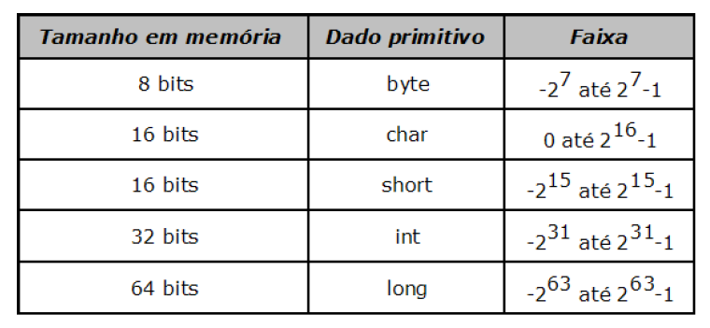
Tamanhos dos tipos

Slide 14
Tipos primitivos – Float e Double
Os números flutuantes possuem um ponto decimal ou um dos seguintes caracteres:
- E ou e // expoente
- F ou f // float
- D ou d // double
Exemplos:
- 3.14 // tipo sem marcação(double por padrão)
- 2.718F // tipo float
- 123.4E+306D // tipo double

Slide 15
Tipos primitivos
Números reais podem ser positivos ou negativos e possuem parte decimal
– Exemplos: 23.45 346.89 -34.88 0.0
– Exemplos de proposições:
Ela tem 1.73 metros
Meu saldo bancário é de 215.20.
No momento estou pesando 82.5 Kg.

Slide 16
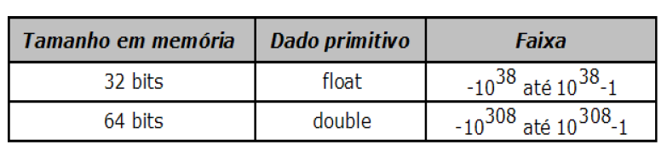
Tamanho dos tipos float e double

Slide 17
Identificadores
Identificadores válidos
  soma
  temp01
  _numClientes
  $fortuna
  nomeLongoDeVariavel
Identificadores inválidos
  102dalmatas
  123
  #x
Java Básico
| <number>
Notes:
Java Básico

Slide 18
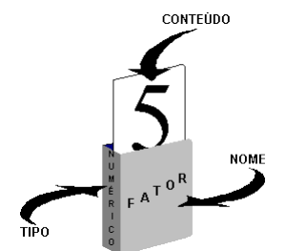
Conteúdo de uma variável
Valor armazenado na variável
Conteúdo de uma variável pode ser alterado, consultado ou apagado várias vezes
– Informação anterior é perdida

Slide 19
Declaração
A declaração de uma nova variável provoca:
– A reserva de um espaço de memória suficiente para armazenar o tipo de dados declarado;
– A associação do nome dado na declaração ao espaço de memória alocado.

Slide 20
Exemplo
Sintaxe em Java:
tipoDeDados nomeDaVariável;
– Exemplos:
int idade;
float altura;
float peso;
char sexo;

Slide 21
Atribuição
Comando de atribuição é utilizado para atribuir um valor a uma variável.
Operador de atribuição em Java ⇒ =

Slide 22
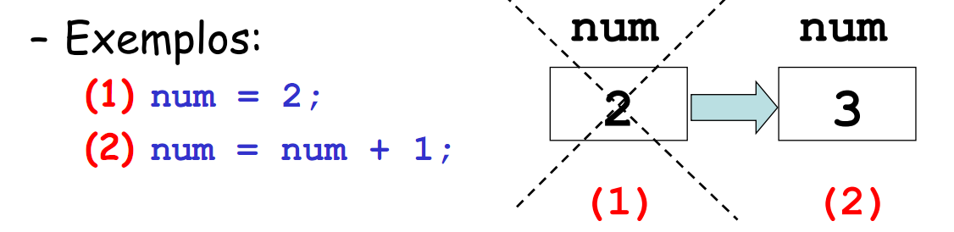
Atribuição
Modo de Funcionamento:
– Avalia a expressão situada no lado esquerdo do comando de atribuição;
– Armazena o valor resultante na variável situada do lado direito do comando de atribuição.

Slide 23
Atribuição
É importante lembrar que só se pode atribuir às variáveis valores do mesmo tipo da variável.
Exemplo:
float salario;
salario = 5000.50F;
salario = ‘s’;

Slide 24
Constante
Equivalente a uma variável, mas com uma diferença básica: não muda de valor.
Dado que não varia com o tempo, ou seja, permanece sempre com o mesmo conteúdo
Em java:
static final int Valor = 1;

Slide 25
Entrada de dados
Nem todos os dados que um algoritmo manipula são gerados por ele.
– Um algoritmo (programa) de caixa automático, por exemplo, tem que obter do usuário o número da conta, a senha, a opção de serviço desejada, etc.
Portanto, deve haver um meio para que sejam digitados dados para o algoritmo.
Todas as linguagens de programação têm comandos para permitir a entrada de dados.

Slide 26
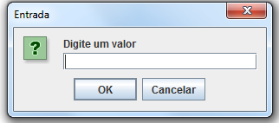
Entrada de Dados
Em java, utilizaremos JOptionPane.
Será utilizado para comunicação entre o usuário e o programa.
Para entrada de dados, o comando é:
JOptionPane.showInputDialog(“mensagem”);

Slide 27
Saída de dados
Programas precisam mostrar os resultados de seu processamento.
Portanto, em algum ponto do algoritmo geralmente deve ocorrer à exibição de valores.
Todas as linguagens de programação têm comandos para permitir a saída de dados.

Slide 28
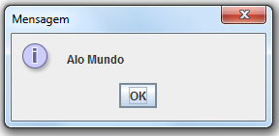
Comando de Saída de dados
Utilizaremos o comando JoptionPane.showMessageDialog;
Sintaxe:
JOptionPane.showMessageDialog(null, “Mensagem”);

Slide 29
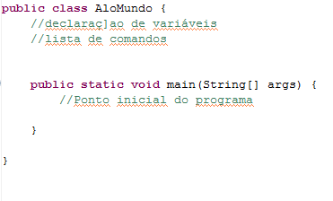
Estrutura do programa

Slide 30
Exemplos
Vamos conhecer o ambiente de programação...

Slide 31
Expressões e operadores
Expressão aritmética é aquela cujos operadores são aritméticos e cujos operandos são constantes ou variáveis do tipo numérico (inteiros ou reais)
Operadores Aritméticos em Java:
+ -> Adição
- -> Subtração
* -> Multiplicação
/ -> Divisão inteira ou real
% -> MOD Resto da divisão de inteiros

Slide 32
int x=10;
int y=5;
x%y=0

Slide 33
Exemplos
Exemplos em C:
– Adição: 2 + 5; x + y
– Subtração: 10 – 8; x - y
– Multiplicação: 4 * 7; x * y
– Divisão inteira: 3 / 2 = 1; x / y
– Divisão real: 3.0 / 2.0 = 1.5; x / y

Slide 34
Operadores de incremento e decremento
++ -> Incremento (Adição de uma unidade)
-- -> Decremento (Subtração de uma unidade)
Exemplos:
– Incremento-> x++ = (x = x + 1)
– Decremento-> x-- = (x = x - 1)

Slide 35
Observações
Os critérios de prioridade são seguidos no cálculo de uma expressão aritmética;
Operadores de mesma prioridade a avaliação é feita da esquerda para a direita.

Slide 36
Exercícios
Classifique os conteúdos das variáveis abaixo de acordo com seu tipo, assinalando com I os dados numéricos do tipo inteiro, com R os dados numéricos do tipo real,decimal e com C os dados do tipo caracter e string.
( C ) " laranja " ( R ) 5.7 ( I ) 1012
( I ) -49 ( I ) +342 ( R ) –5.69
( C ) ‘L’ ( C ) "casa" ( R ) 0.00001

Slide 37
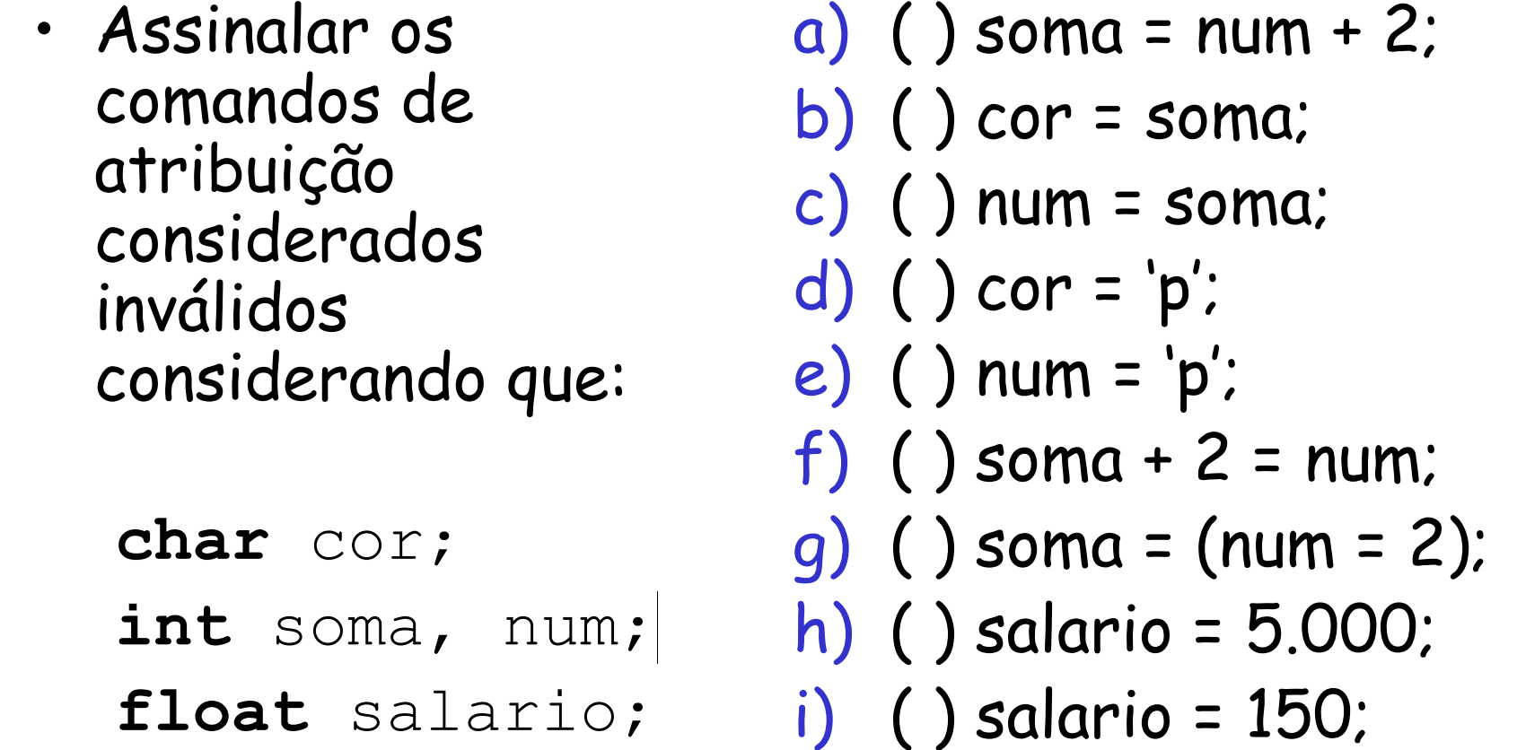
Exercício 2

Slide 38
Exercício 2
Respostas:
A ()
B (x)
C ()
D ()
E ()
F (x)
G ()
H (x)
I ()

Slide 39
Links
Site oficial:
java.sun.com
Comunidas java no Brasil
www.portaljava.com.br
www.javafree.org
www.linhadecodigo.com.br

Slide 40
Dúvidas
?

